Slide 1
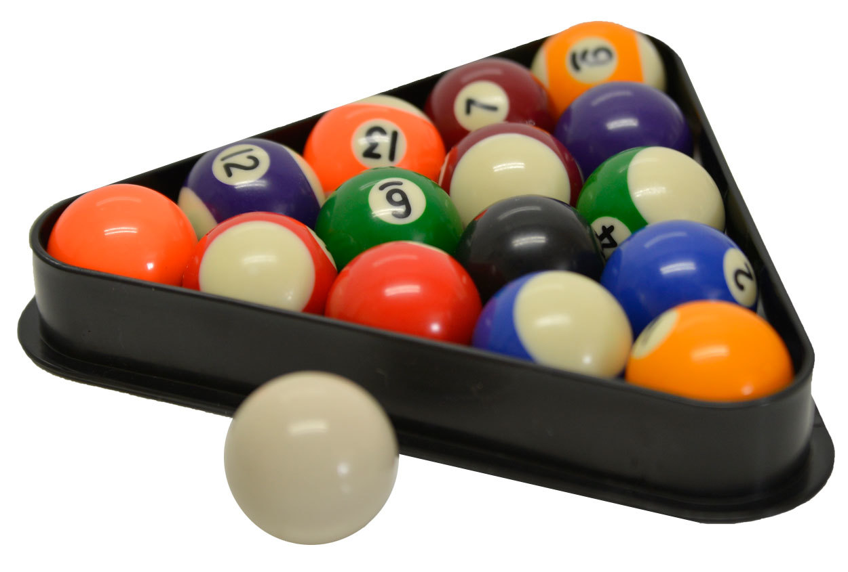
PoolPredictor
Physical Computing WS20
B.Sc. Marlon Lückert, B.Sc. Julius Neudecker

Slide 2
Motivation
Beim Billiardspielen kam uns die Idee, dass für unsere Implementierung vom Kalman-Filter das Billiard-Spiel ausgezeichnet geeignet ist:
Kugeln lassen sich leicht tracken durch farblichen Kontrast auf homogenem Untergrund
Kugeln verlassen nie den Sichtbereich
Verhalten bei Zusammenstößen mit der Bande sind einigermaßen genau vorhersehbar
Verhalten der Kugeln lässt sich mit Constant Acceleration Model realitätsnah modellieren: positive Beschleunigung durch Queue sehr kurz und negative Beschleunigung durch stoffbezogene Spielfläche gleichmäßig.

Slide 3
Erweiterung: Vorhersage
Beliebig lange Vorhersage der Position der Kugel mit steigender Unschärfe
Vier unterschiedliche Ausprägungen des Designs:
Kalman-Filter
Kalman-Filter unter Einbeziehung der Banden
Kalman-Filter mit dynamischem Prozessrauschen
Kalman-Filter mit dynamischem Prozessrauschen und Banden

Slide 4
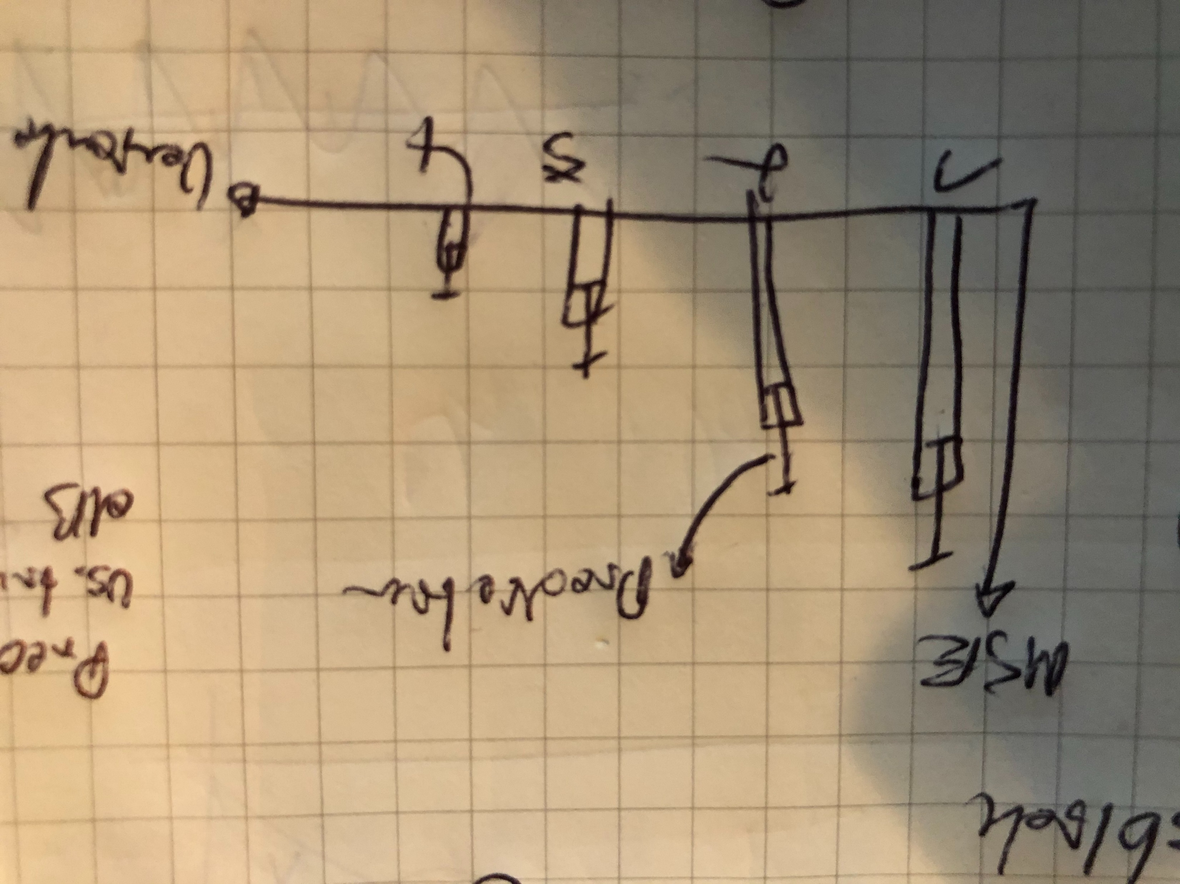
Vergleich der Implementierungen
Kalman-Filter
Kalman-Filter unter Einbeziehung der Banden
Kalman-Filter mit dynamischem Prozessrauschen
Kalman-Filter mit dynamischem Prozessrauschen und Banden
Weil sich die 4. Implementierung als die vielversprechendste herausgestellt hat, haben wir diese weiter untersucht.
Diagramm: Vergleich der MSE der Implementierungen

Slide 5
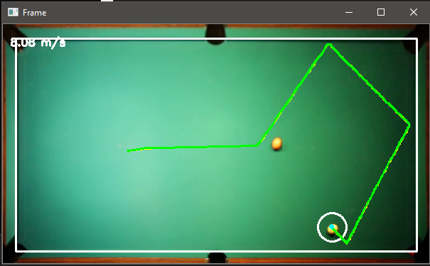
Kalman-Filter mit dynamischem Prozessrauschen und Banden
Basis: Kalman-Filter
Trifft Ball auf Bande wird Geschwindigkeitsvektor gemäß errechnetem Aufprallwinkel gespiegelt
Um Unschärfe bei der Ermittlung des Aufprallwinkels zu kompensieren, wird Prozessrauschen dynamisch angepasst

Slide 6
Ergebnisse Parametersimulation I
Simulation sinnvoller Kombinationen zur Bestimmung der idealen Kombination des unterschiedlichen Prozessrauschens
Diagramm: Vergleich Simulationsergebnisse

Slide 7
Ergebnisse Parametersimulation II
Für unterschiedliche Geschwindigkeiten, Prozessrauschgrößen und Framerates gibt es jeweils andere ideale Kombinationen, welche hier aufgelistet sind
velocity | mse | noise | mse | fps | mse
2 | 99 | 300 | 99 | 10 | 99
5 | 99 | 500 | 99 | 30 | 99
10 | 99 | 700 | 99 | 60 | 99

Slide 8
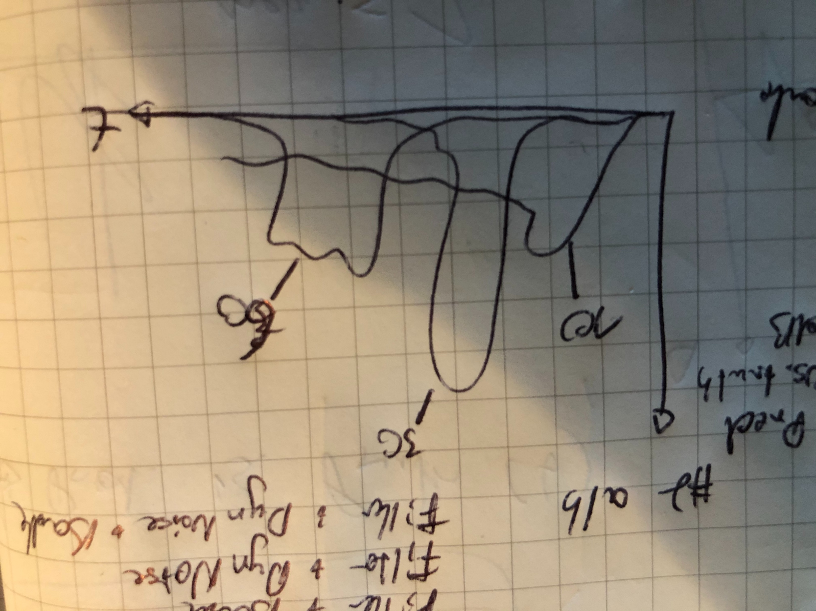
Vorhersage vs. Ground Truth
Wie gut sind wir eigentlich für verschiedene Szenarien
Diagramm: Vergleich Simulationsergebnisse II

Slide 9
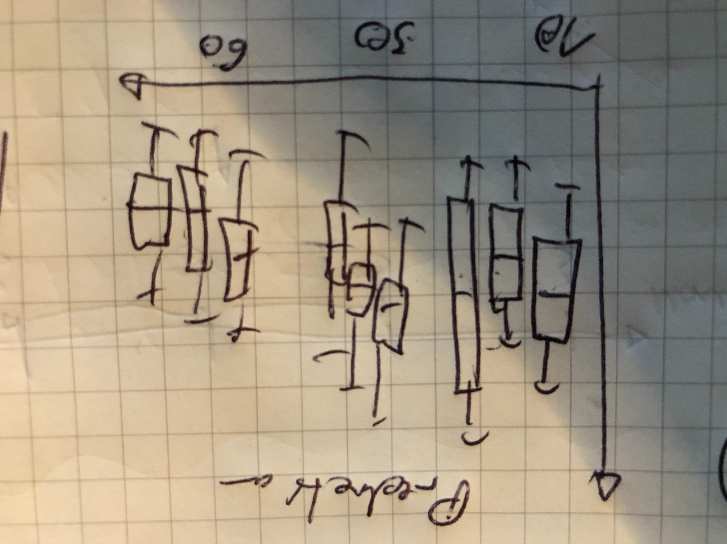
Vorhersage vs. Ground Truth II
Wie gut sind wir eigentlich für verschiedene Szenarien
[BOXPLOTS!]
Diagramm: Vergleich Simulationsergebnisse [BOXPLOT]

Slide 10
Ausblick
Mögliche zukünftige Anwendungsfälle wären:
Echtzeitvorhersage bei Live-Übertragungen
Spieler Training: Was passiert, wenn die Kugel auf bestimmte Weisen angespielt wird?

